Slide 1
Impact de la durée de consultation en médecine familiale sur la satisfaction du patient
Meriem Hadj youb
R1 GMF-u des Faubourgs
Supervisée par : Maya Nader, MD
Université de Montréal, juin 2023

Slide 2
Divulgation:
Aucun conflit d’intérêt

Slide 3
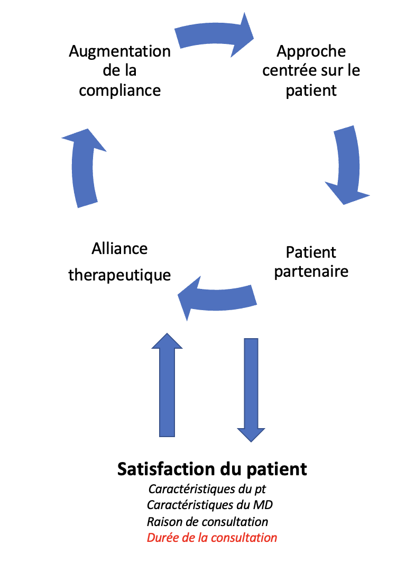
Contexte 1:

Slide 4
Contexte 2:
Augmenter accessibilité en 1ere ligne
Moins de sujets adressés?
Plus de débit
Prise en charge holistique
Compliance du patient
Consentement éclairé
Approche centrée sur le patient

Slide 5
Méthodologie:
Population: Patient adulte suivi en médecine de famille
Intervention: Court temps de consultation
Comparaison: Long temps de consultation
Issue: Satisfaction du patient
Notes:
est-ce que le temps de consultation a un impact sur la satisfaction du patient

Slide 6
Méthodologie:
Originalité du sujet:
Validée avec recherche de métanalyses récente sur PubMed et au site de RRSPUM
Sélection des articles:
Recherche effectué sur Pubmed/Medline OVID

Slide 7
Méthodologie:
Recherche Pubmed/Medline:
372 articles
23 articles retenus
04 articles retenus
Critère d’exclusion:
Mots clés: Patient Satisfaction or Appointments and Schedules or Referral and Consultation or Office Visits And Time Factors or length* or duration And Primary Health Care or general practice or family practice or general practitioners or physicians, family or physicians, primary care.
Articles d’information ( Un.e auteur.e donne son avis et ses suggestions)
Langue autre que Français/anglais.
Métanalyse/revue systématique incluant ces articles.
Autre professionnel de la santé
Téléconsultation
Visites de suivi pour problématique tertiaire (post-op chirurgie)
Sous-population spécifique (gériatrie)
Notes:
Dans les articles retenus: si je rajoute comme critere d’exclusion < a 10 ans j’obtiens juste 16 articles

Slide 8
Présentation des résultats:

Slide 9
Article | Lemon et al | Gross et al | Elmore et al | Leow et al
Pays | UK (2014) | USA (1998) | UK (2016) | Malysie (2022)
Devis | Revue systématique | Étude transversale -Observation directe. -Revue des dossiers. -Questionnaire. | Étude transversale -Enregistrement vidéo. -Questionnaire. | Étude transversale -Questionnaire pré/post consult
N | 9 études | Pt:2315 MD: 138 | Pt: 529 MD:13 | Pt: 357
Population | Inclusion : Les articles avec un PICO de : P : les consultations en médecine générale, I : la durée de la consultation. C : la durée conventionnelle + les autres variables étudiées dans le papier. I : satisfaction du patient+ utilisation de méthode objective de la mesure de la satisfaction. | Pt : Inclusion : -Adulte/Adulte+ped13 13-17 choix de compléter seul ou avec adulte -Bureau Exclusion : -<18 ans -RDV de PEC -Sans questionnaire MD : Inclusion : -Membre de l’académie des MDF. Exclusion : -Académique à temps plein | Pt: Inclusion: -Adulte>18 -Face à face Exclusion: -Inaptitude au consentement écrit -Refus MD : Inclusion : -Cliniques ayant>1 MDF pour >4 clinique/semaine -MD ayant un score bas dans la communication avec pt | Pt : Inclusion : -Adulte Exclusion : -<18ans -RC urgentes -Langue autre que Ang/malais

Slide 10
Article | Lemon et al | Gross et al | Elmore et al | Leow et al
Pays | UK (2014) | USA (1998) | UK (2016) | Malysie (2022)
Intervention | -Durée de la consultation actuelle. | -Durée de la consultation actuelle. | -Durée de consultation actuelle. | -Durée de consultation actuelle.
Comparaison | -Le temps moyen de consultation dans le pays et les variables qui l’affecte étudiées a travers ces papiers (Données démographiques, facteurs psychosociaux, caractéristiques du MDF, motifs de consultation, la promotion de la santé, la vitesse de la consultation) | -Variables reliées à la satisfaction du patient (Caractéristiques du pt, Caractéristiques du MDF, caractéristiques de la visite) | -Expérience de communication, confiance dans le MDF | -Expérience du temps passé (attendu, perçus, réel.) -Caractéristiques du patient : (Données démographiques, et information de santé des pt)
Issues | -Satisfaction du patient. | Satisfaction du patient. | -Satisfaction du patient. | -Satisfaction du patient et les facteurs associés à la satisfaction.
Analyse statistique | -Formulaire spécial -les critères EPOC pour analyser la force des études -Présentation narrative | -Test statistique: de chi-carré -model de régression | Régression linéaire -Bootstraping -Stata | -Open Epi -SPSS -Test de Kolmogorov-Smirnov Test -t-test/ ANOVA -Model de régression
Perte de suivi | n/a | 602 ~26% | 232 ~43% | 30 ~8.4%

Slide 11
Article | Lemon et al | Gross et al | Elmore et al | Leow et al
Pays | UK (2014) | USA (1998) | UK (2016) | Malysie (2022)
Résultats | -Temps moyen Moyenne internationale: 10.7min Moyenne Uk : 9.4min -En croissance au UK p/r a aux autres pays européens (pas de donnes suffisantes) mais passage de 9.4 a 11,7(2007) -Caractéristique du MDF import pour durée et satisfaction : Femme et âgé=+longues consult Nvelle pratique=-temps Stress, salle d’att pleine=-de temps | -Temps moyen : Moyenne de 10 min -Données démographiques : Age moyen 43 62.7% femme 42% secondaire 8.7% non blanc | -Temps moyen : +court: 2 min +long: >30min Durée moyenne :10min22sec -Communication : 63%pt score à 100 -Confiance : 90% avaient confiance -Données démographiques : 60% femme, Age:65-74, race blanche, bonne santé, | -Temps moyen : Temps attendu 15.35 min Temps perçus 14.39 Temps réel 16.43 -Données démographiques : Age moyen 52, 56%femmes 48%malysians 90% > niv étude secondaire.

Slide 12
Article | Lemon et al | Gross et al | Elmore et al | Leow et al
Pays | UK (2014) | USA (1998) | UK (2016) | Malysie (2022)
Résultats | -Satisfactions du patient : -Aspect psychosocial une des variables pouvant affecter le lien entre satisfaction et durée -aspect psychosocial lié à des facteurs d’âge et de sexe (femme, âgée) -Comorbides=+de temps Relation entre temps passé et satisfaction : Pas de relation entre augmentation absolus du temps et satisfaction du patient mais augm temps et adresser problème psysociaux, oui. | -Satisfaction du patient : 80% très bien+excellent -Race blanche, +vieux, -malade. -Pas d’association entre le sexe du pt, son niv d’éducation, la démographie du MD et la satisfaction. -Satisfaction+ avec visites de bilan de santé>maladie -2 comportements avec association significative : « Jaser » (petite discussion, humour) Corrélation positive «Retour d’information» (sur résultats, EP, hypothèse Dx.) Corrélation négative. | -Satisfaction du patient : 70% Très satisfait avec les soins en général -Pas d’association entre communication et la durée de consultation -Plus on est malade moins sont les scores en communication -Pas d’association entre sexe du médecin ou son origine avec les scores en communication -Pas d’association entre la durée de la consultation et la confiance… | -Satisfaction du patient : 74,64% satisfaits Sur tous les aspects>75% (qualité technique, communication, financier…) -Le max pour communication 80% et le Min pour le temps passé avec MD 68.4% Accessibilité 66.4% -Relation entre temps passé et la satisfaction : La seule corrélation positive était entre le la satisfaction générale du patient et la différence entre le temps perçus et le temps attendu.

Slide 13
Illustration graphique:
https://journals.lww.com/jfmpc/Fulltext/2014/03040/Consultation_Content_not_Consultation_Length.9.aspx

Slide 14
Forces des études:
Types des études:
3 Études transversales, et une revue systématique.
N>350 dans toutes les études.
Donnés démographiques assez représentatives de la population générale.
Répondent a la question de recherche.
Résultats concordants entre les différents type d’études.
Majoritairement en UK, ou il y a plus de reforme dans ce domaine (temps de consultation réduit…)
Et aussi un système de santé et une population assez similaire au model canadien.

Slide 15
Faiblesse des études:
Pas une seule étude canadienne, voir québécoise.
La seule étude nord américaine et celle de 1998.
Études +/- vielles et donc est-ce-que la réalité du monde a changée? ( une seule étude en 2022).
Présence parfois de risque de biais (observation directe par des infermière, « Gross et al 1998 »)
Échantillon +/- représentatif (choisir des médecins avec des scores bas en communication « Elmore et al 2016 »).
Utilisation de questionnaires dans toutes les études (patients auront tendance a ne pas critiquer)
Et aussi souvent sondage après consentement donc patient le plus malade, ou insatisfait ne va pas participer forcement. biais de Neyman
Notes:
Quand on prends le temps pour repondre a un sondage volontaire une grande chance au’on soit plus satisfait que frustré

Slide 16
Conclusion
La satisfaction du patient n'est pas forcément liée à la durée de la consultation, mais plutôt à la qualité de la consultation.
Le fait de passer un peu de temps à parler de sujets non médicaux, de poser des questions sur la vie personnelle ou de raconter une blague peut augmenter la satisfaction du patient.
Il est important de développer continuellement ses compétences en communication afin de passer un temps de qualité avec les patients, ce qui contribue à une meilleure compréhension et satisfaction lors des retours. Une ressource utile à cet égard est "Time flies" de Lussier et Richard (2007).
Il est essentiel de prévoir toujours plus de temps pour les situations psychosociales complexes et pour répondre aux besoins émotionnels du patient, notamment en cas de présence de comorbidités multiples ou s'il s'agit d'une population gériatrique.

Slide 17
Conclusion
6. Il existe également des moyens pour rendre les rencontres plus efficaces et consacrer du temps à la composante émotionnelle de la maladie, ce qui devrait être une priorité.
7. Parmi ces moyens, on retrouve : questionner le patient pendant l'examen physique, partager ses réflexions à haute voix pour montrer son engagement, expliquer au patient le fonctionnement de la clinique et le nombre de patients à voir. Une ressource utile à ce sujet est "Making the Most of Every Minute" de Jardim (2005).
8. L’utilisation de la méthode BATHE pour structurer l'entrevue, exprimer l'empathie et augmenter la satisfaction du patient est également recommandée (Leiblum et al., 2008).

Slide 18
Référence:
https://www.thefreelibrary.com/Illuminating+the+'black+box':+a+description+of+4454+patient+visits+to...-a020766971
https://pubmed.ncbi.nlm.nih.gov/18773778/
https://journals.lww.com/jfmpc/Fulltext/2014/03040/Consultation_Content_not_Consultation_Length.9.aspx
https://www.aafp.org/pubs/fpm/issues/2005/0200/p80.html
https://www.aafp.org/pubs/fpm/issues/2006/1100/p28.html
https://www.cfp.ca/content/53/1/46.long
https://www.cfp.ca/content/cfp/53/1/46.full.pdf

